Slide 1

Муниципальное казённое дошкольное образовательное учреждение «Детский сад «Радуга»
с. Хасанай
Портфолио воспитателя
Терикмурзаевой Лейлы Алимсолтановны

Slide 2

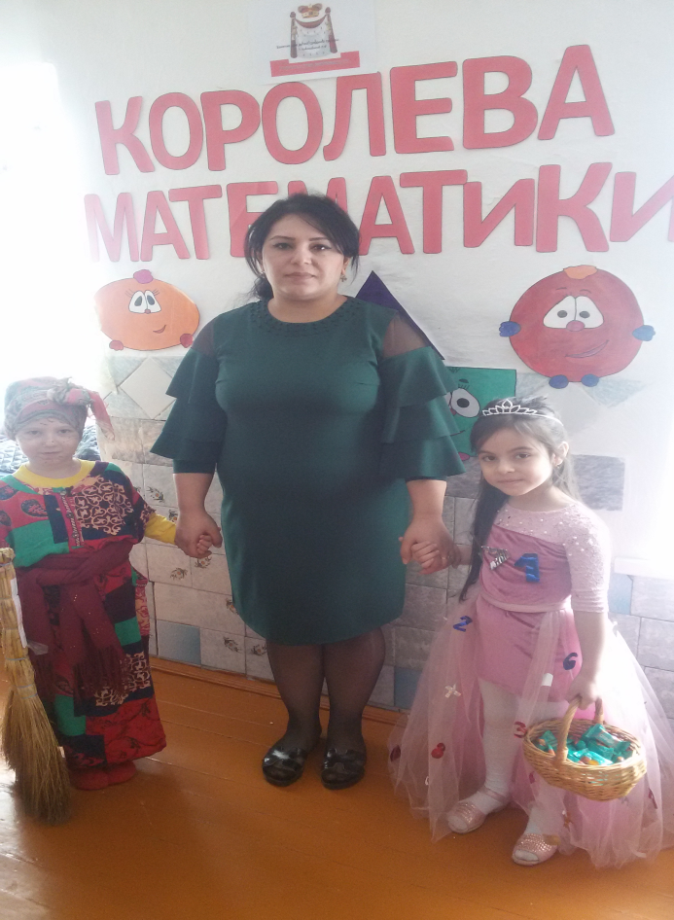
ОБЩИЕ СВЕДЕНИЯ
Окончила Дагестанский индустриально -педагогический колледж в 2005году.
Специальность: «Дошкольное образование»
Квалификация: «Воспитатель детей дошкольного возраста»
В настоящее время учусь на 4 курсе ДГПУ
Трудовой стаж: 7 лет
Педагогический стаж работы: 7 лет

Slide 3

Мой девиз:
«Люби,твори,дерзай!»
Учи играя, воспитывай любя !

Slide 4

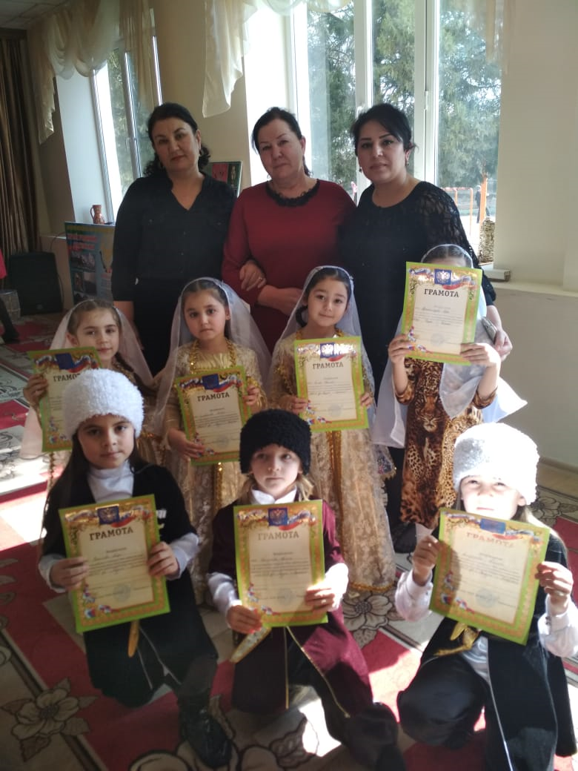
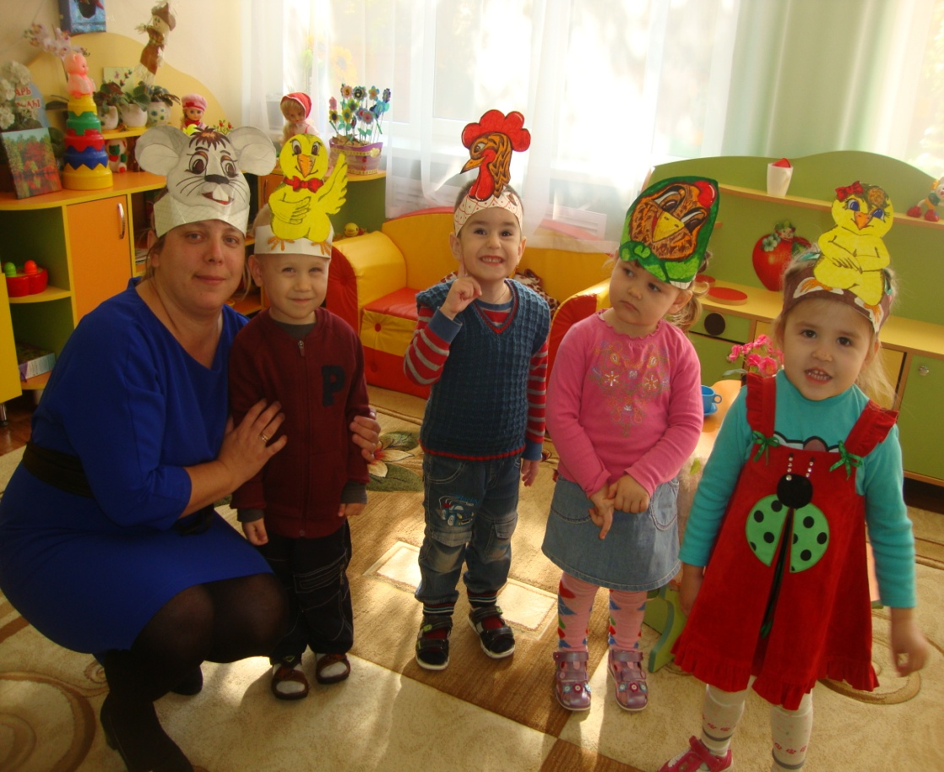

«Судьба моя - я воспитатель! И нет профессии нужней!»

Slide 5
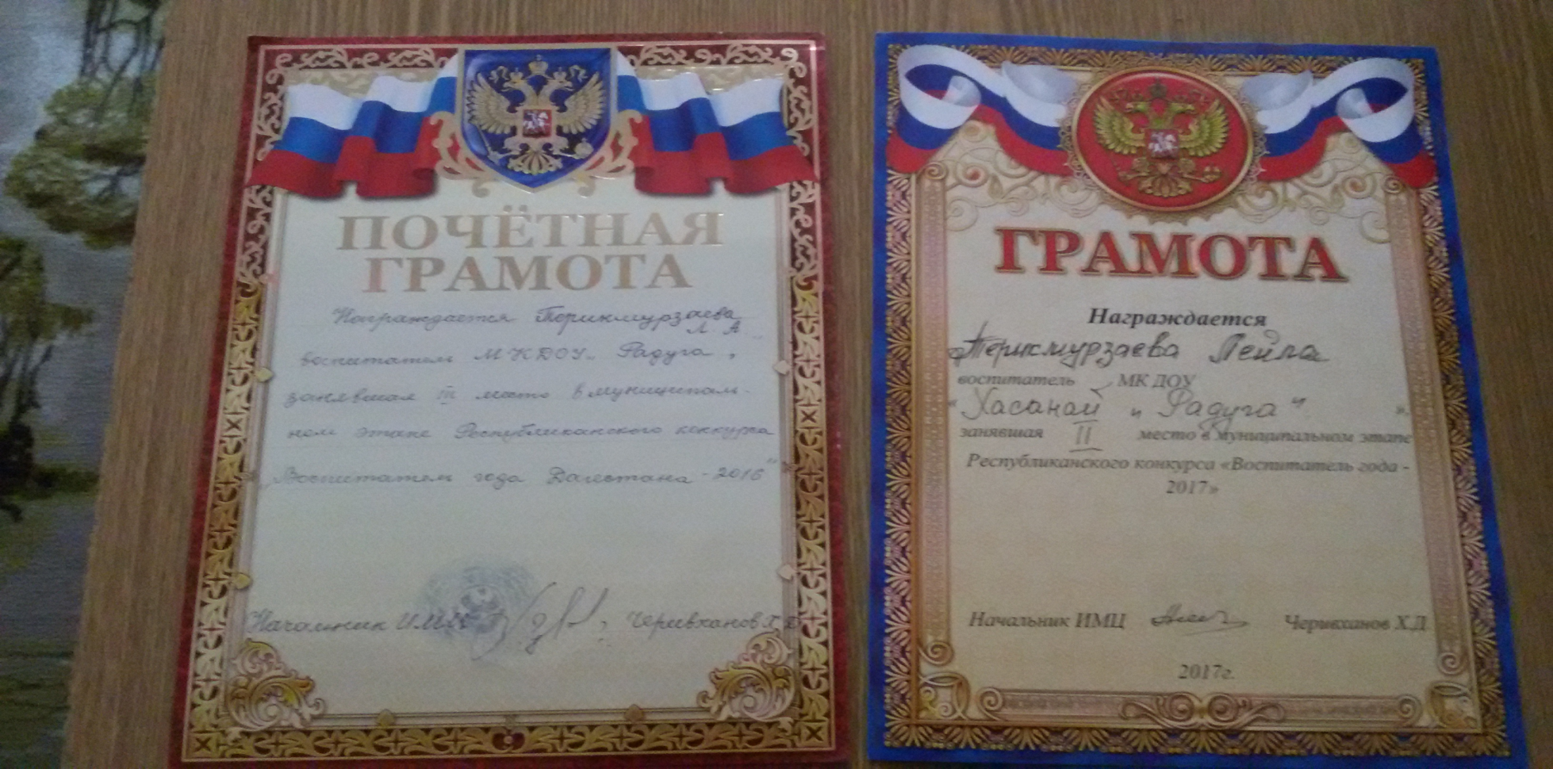
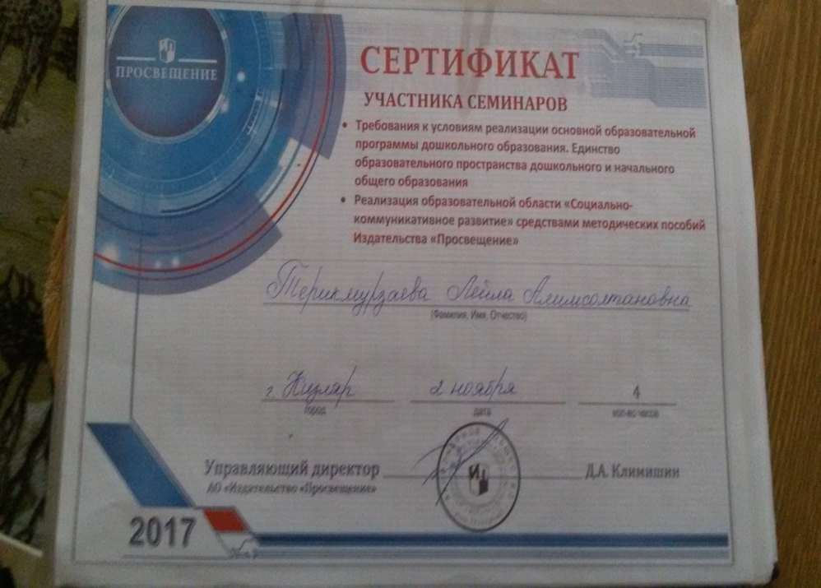
МОИ НАГРАДЫ
№ п/п | Наименование курсов | Кол-во часов | Год прохождения | Место прохождения | Регистрационный номер
 | Организационно – педагогические основы образовательного процесса в условиях перехода на ФГОС дошкольного образования | 56 | 2015 | Тюмень | 007096
№ п/п | Наименование курсов | Кол-во часов | Год прохождения | Место прохождения | Регистрационный номр
 | Организационно – педагогические основы образовательного процесса в условиях перехода на ФГОС дошкольного образования | 56 | 2015 | Тюмень | 007096

Slide 6
УЧАСТИЕ В МЕТОДИЧЕСКИХ МЕРОПРИЯТИЯХ ОБРАЗОВАТЕЛЬНОГО УЧРЕЖДЕНИЯ
№ | Дата проведения | Форма проведения | Тема мероприятия
1. | 2017 | Семинар | Требования к условиям реализации основной образовательной программы дошкольного образования.
2. | 2017 | Семинар - практикум | «Экологический мост»
3. | 2018 | Выступление на педагогическом совете | Формирование у детей представлений о необходимости бережного и сознательного отношения к природе родного края
4. | 2018 | Выступление на педагогическом совете | «От разнообразия форм к качеству воспитания»
5. | 2019 | Участие в районом конкурсе среди воспитанников дошкольных образовательных учреждений Бабаюртовского района | «Мой любимый край» и «Я танцую и пою»

Slide 7
Воспитатель, воспитатель- это слёзковытиратель,
Одеватель, обуватель, умыватель иногда,
Он косичкозаплетатель, зимой снегозагребатель,
Одеялопоправлятель и копатель иногда.
Воспитатель, воспитатель- это книжечкочитатель,
Кушать вкусно помогатель, танцеватель иногда.
Он творитель и ценитель, детских тайн всегда хранитель,
В общем, мамозаменитель и
любитель НАВСЕГДА!!!

Slide 8
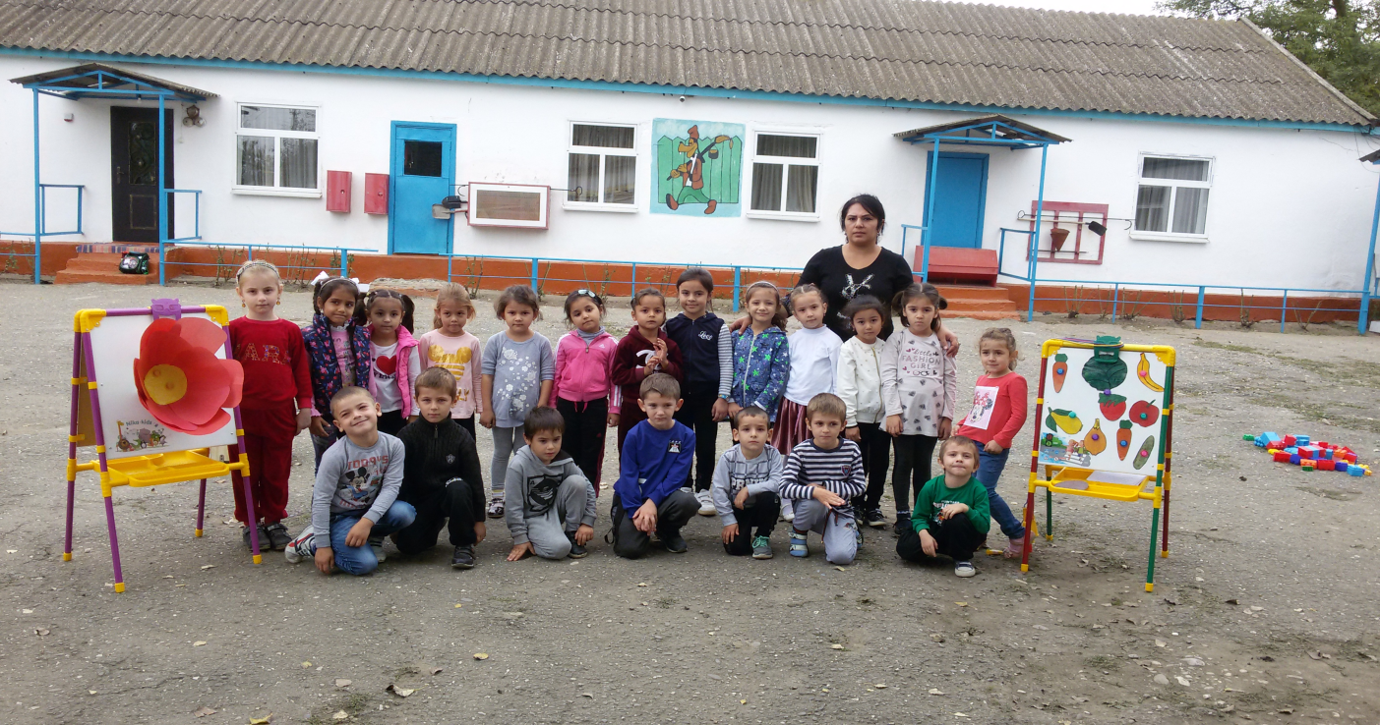
ЖЕЛАЮ ВСЕМ…
Кто-то когда – то сказал:
Работай, как будто тебе не надо денег
Люби, как будто тебе никто никогда не причинил боль.
Танцуй, как будто никто не смотрит.
Пой, как будто никто не слышит.
Живи, как будто на Земле рай!

